Slide 1
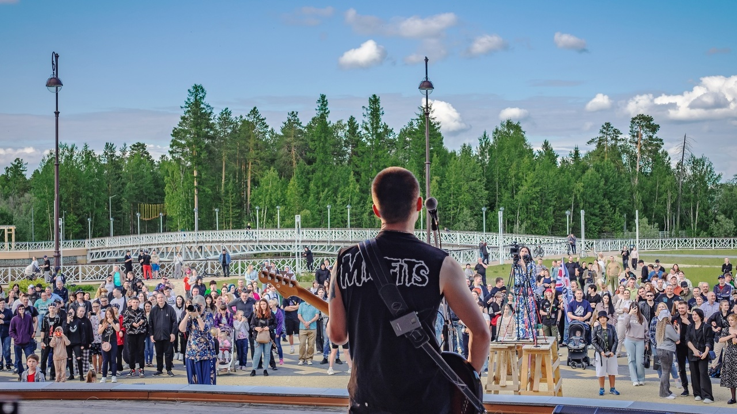
Открытый молодежный фестиваль рок-музыки
НЕФОРАТ

Slide 2
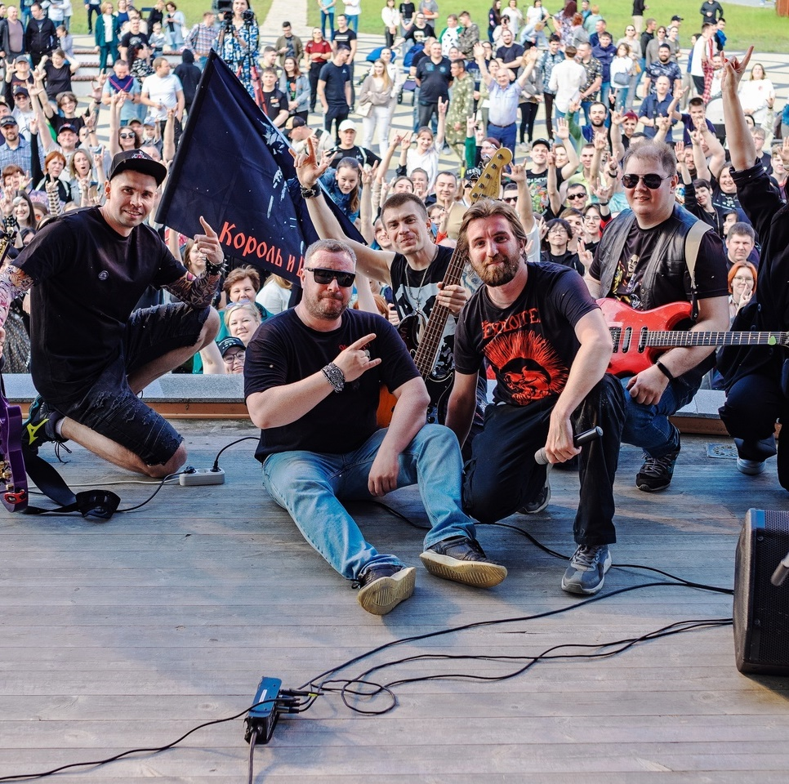
Описание проекта
Проект подразумевает проведение Фестиваля рок-музыки, участниками которого станут исполнители и творческие группы со всех населенных пунктов Белоярского района, а так же гости с других территорий.
Основной костяк участников будет сформирован благодаря проведению в течение полугода ряда камерных тематических мероприятий , которые пройдут на территории района.

Slide 3
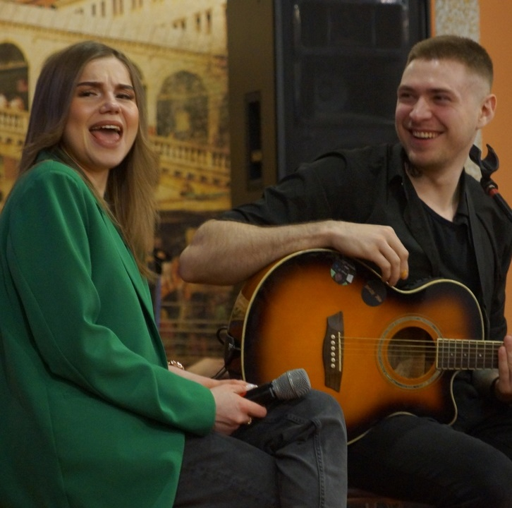
Цели проекта
Открытый молодежный фестиваль рок-музыки «Неформат» открывает платформу для молодых музыкантов и зрителей, способствует развитию рок-культуры и творческого выражения

Slide 4
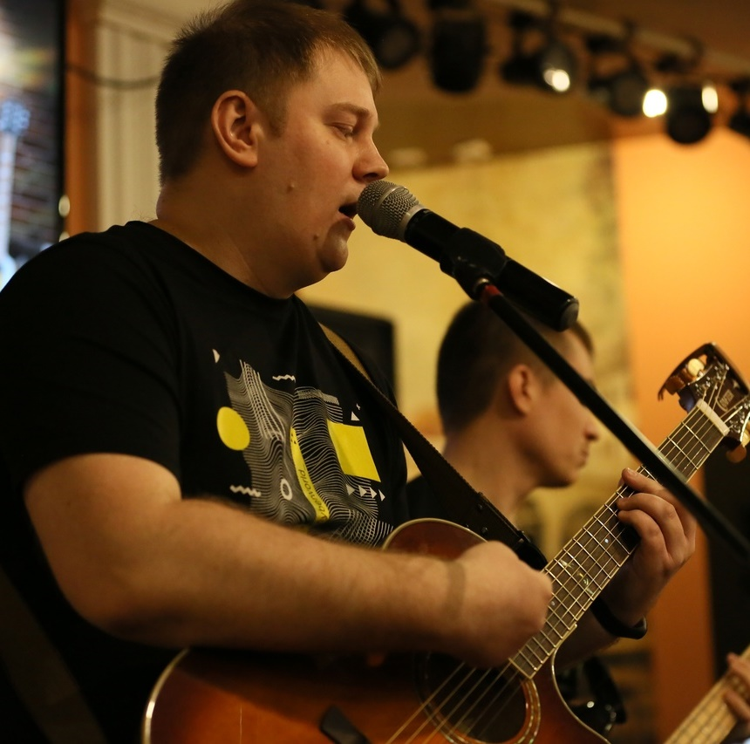
Задачи проекта
-повысить разнообразие культурных событий на территории Белоярского района
-привлечь жителей поселений в культурную жизнь города и района
-сформировать чувство патриотизма и сплоченности среди молодежи Белоярского района
- Выявить и поддержать творчески одаренных жителей.

Slide 5
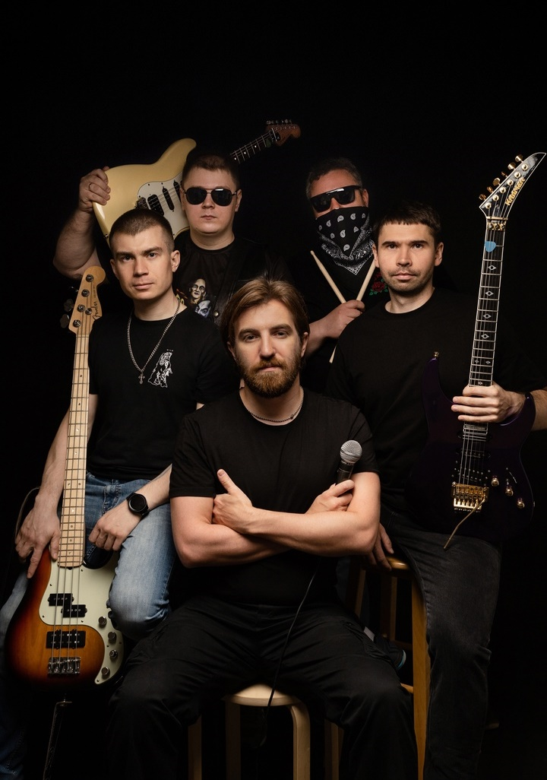
Результат реализации инициативного проекта
-Выявление и поддержка творчески одаренных жителей Белоярского района; -Переориентирование активных жителей Белоярского района благодаря их вовлечению в участие и проведение Фестиваля, и других культурных мероприятий, к альтернативным формам досуга; -Увеличение числа посещений культурных мероприятий на 10%; -Налаживание новых межличностных коммуникаций, социализация жителей района.

Slide 6
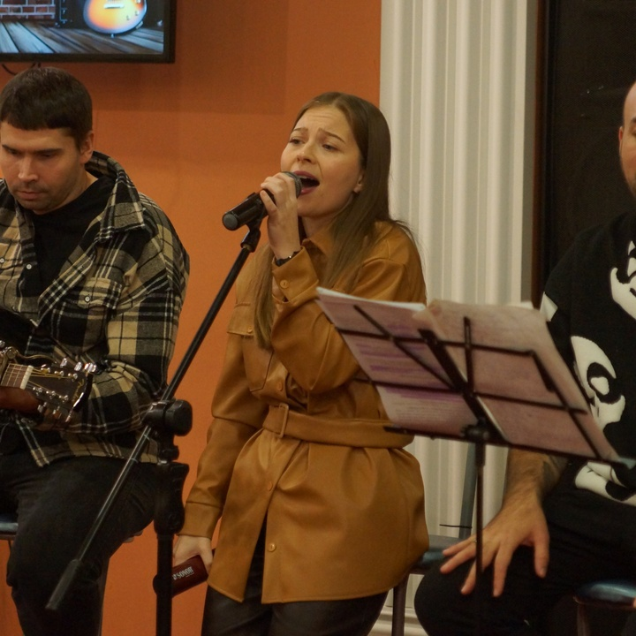
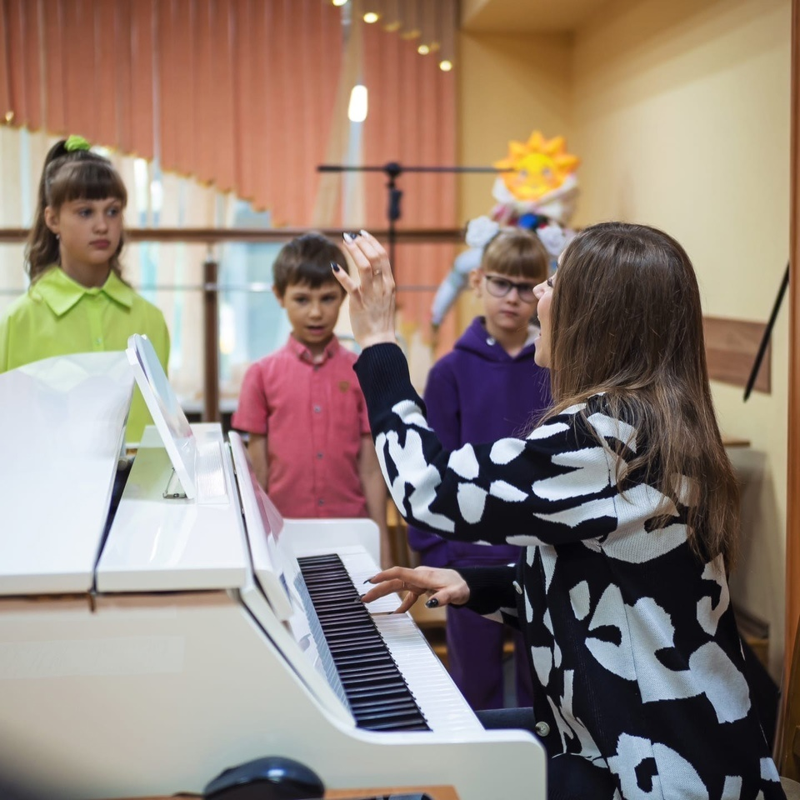
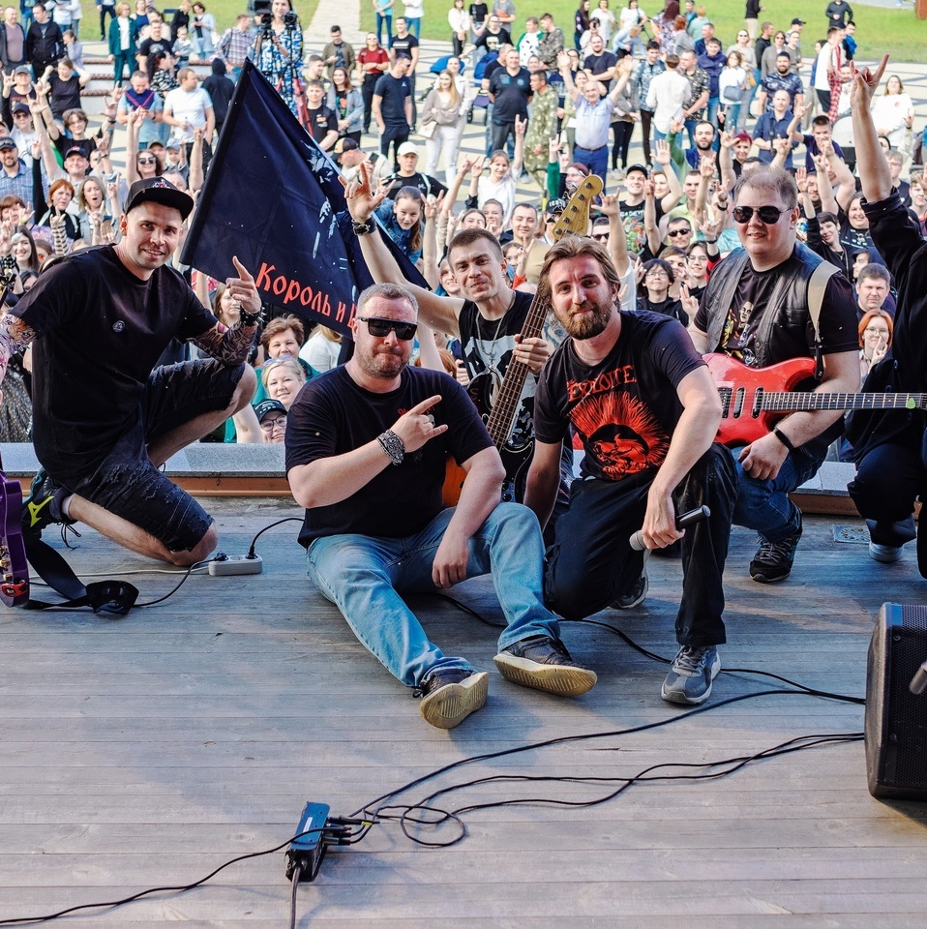
Программа мероприятий фестиваля
Тематические квартирники
.
Мастер-классы
.
Фестиваль

Slide 7
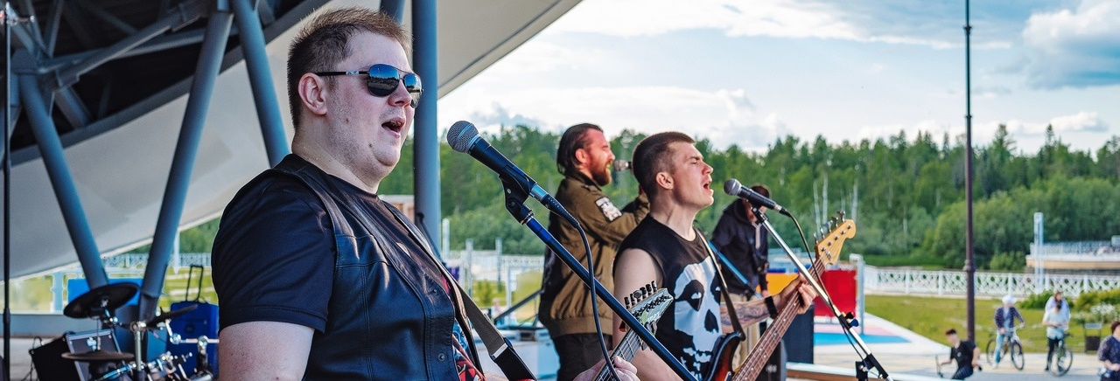
Продвижение фестиваля
СМИ и партнерство
Сотрудничество с СМИ и установление партнерских отношений с другими культурными и образовательными учреждениями для увеличения охвата и достижения целевой аудитории
Социальные сети
Активное взаимодействие с аудиторией через популярные социальные платформы для общения, информирования и привлечения новых участников и зрителей

Slide 8



Участие индивидуальных предпринимателей или юридических лиц
Муниципальное автономное учреждение культуры Белоярского района «Центр культуры и досуга, концертный зал «Камертон»
Белоярский информационный центр «Квадрат»
Автономная некоммерческая организация «Ресурсный центр креативных и этнографических кластеров
Индивидуальный предприниматель Маргасян Севак Грачикович

Slide 9






В поддержку проекта выступили
1.Всероссийская политическая партия «Единая Россия» местное отделение Белоярского района 2.Муниципальное автономное учреждение сельского поселения Лыхма «Культуры и спорта «Лыхма» 3. Администрация Белоярского района Комитет по культуре 4. Администрация Белоярского района Комитет по делам молодежи, физической культуре и спорту 5. Муниципальное автономное учреждение культуры сельского поселения Верхнеказымский «Сельский дом культуры «Гротеск» 6. Молодежный комитет Белоярского управления аварийно-восстановительных работ ООО «Газпром трансгаз Югорск» 7. Профсоюзная организация Белоярского управления аварийно-восстановительных работ ООО «Газпром трансгаз Югорск» 8. Молодежный комитет Верхнеказымского линейно-производственного управления магистральных газопроводов

Slide 10
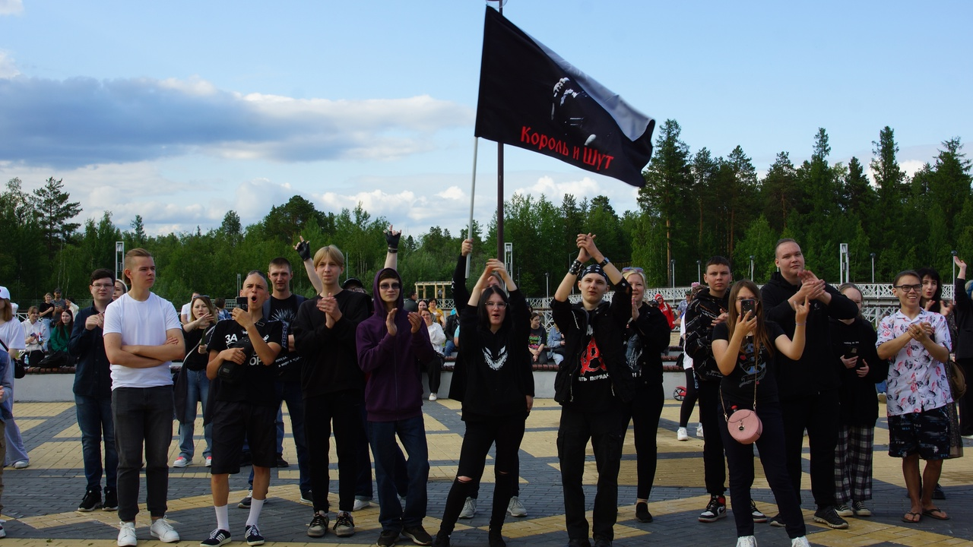
Заключение
Общественная полезность реализации инициативного проекта заключается в создании новой культурной площадки для самореализации молодых людей.
Указанную проектом идею можно масштабировать в условиях других муниципальных образований для решения указанных проблем.

